Slide 1
estefanía gallego blandón
María alejandra gil meza j. alejandra lopera muñoz laura Ramírez montoya
Sara urrego puerta
PORTAFOLIO DE PRODUCTOS
RESTAURANTE-BAR LA PARRILLA DE ALEX

Slide 2
RESEÑA HISTORICA
En Abril del 2008 se inauguraron los restaurantes conocidos como “Alex carne de res”, contando con 15 sedes en diferentes puntos de la ciudad y sus alrededores, duraron 5 años en el mercado con esta razón social.
Posteriormente la sede de Bello pasó a un segundo dueño el cual decidió cambiar la razón social del restaurante por “ La Parrilla de Alex” y actualmente se encuentra en funcionamiento.

Slide 3
MISIÓN
El restaurante-bar La Parrilla de Alex tiene como misión brindar el mejor servicio de carnes a la parrilla y preparación de pescados, marcando la diferencia dentro del mercado competitivo, teniendo una mejora continua de nuestros productos y servicios.
Contamos con instalaciones físicas propicias para un ambiente familiar ,que hace más acogedora la estadía en nuestro restaurante; además nuestro personal se encuentra altamente capacitado para brindar un EXCELENTE servicio.

Slide 4
VISIÓN
Para el 2017 el restaurante-bar La Parrilla de Alex será líder a nivel nacional en tema del servicio al cliente y calidad de alimentos, contando con un amplio y variado menú para la satisfacción de las necesidades de los clientes.

Slide 5
VALORES Y PRINCIPIOS
Trabajo en equipo: Valorar el esfuerzo de cada uno de los integrantes de la empresa.
Responsabilidad: Lograr una satisfacción de los clientes en el momento de brindar el servicio.
Eficiencia: Tener calidad a la hora de brindar un servicio a las personas.
Compromiso: Liderazgo para el cumplimiento de los objetivos de la organización y buen sentido de pertenecía.
Implementación de asepsia en la preparación de los productos y limpieza y desinfección de todas las áreas del establecimiento.
Implementación de productos de buena calidad.
Valorización razonable de cada plato. (Precios)
Excelente servicio al cliente.
Mejora continua en todos los procesos del restaurante.
Estandarización de los sabores de las salsas y acompañantes de cada plato, razón por la cual nos identificamos.

Slide 6
POLÍTICA DE CALIDAD
La política de calidad del restaurante-bar La parrilla de Alex está basada en cumplir las expectativas y necesidades de los clientes, brindándoles variedad de carnes a la parrilla y comida típica antioqueña excelente, disponible para todo el público al cual sean asequibles los precios, acorde al sistema de gestión de la calidad.
Todo esto ha sido posible a la búsqueda de estrategias que han permitido mejorar la calidad y la satisfacción del cliente, por ello siempre entrega sus pedidos a tiempo con alimentos frescos cumpliendo con todas las especificaciones legales.
En definitiva todos los procesos en las distintas áreas del establecimiento estarán en manos de un personal altamente capacitado con el fin de brindar un excelente servicio al cliente.

Slide 7
PROVEEDORES.
Porcionados: Carne de res.
AP3: Carne de cerdo.
Milenium: Carne de pollo y chorizos.
Arepas la troja

Slide 8
NUESTROS PRODUCTOS
PLATOS.
Pierna de cerdo: $13.900
Costillas BBQ: $ 14.900
Solomo: $ 13.900
Churrasco: $ 13.900
Pechuga: $ 13.900
Picada: $ 23.900
Menú Infantil: $ 9.900
Chuzo de pollo: $ 10.400
Cazuela: $ 10.400
Típico: $ 14.900
Cañón de cerdo: $ 16.900
Chuleta de cerdo: $ 14.900
Punta de Anca: $ 16.900
Parrilla Mixta: $ 19.900
Producto Especial: 19.900
Tilapia: $ 13.900
Trucha: $ 13.900
Robalo a la Milanesa: $ 14.900
NOTA: Son carnes desde 250 gr hasta 350, acompañados con papa al vapor bañada en salsa de la casa o papas a la francesa (varía según el precio), chorizo mixto, arepa, ensalada de lechuga, tomate y vinagreta de la casa.
ADICIONES.
Papas al vapor: $ 1.700
Papas a la francesa: $ 4.500
Chicharrón: $ 4.500
Porción de frijoles o Sopa: $ 3.500
Porción de arroz: $ 2.000
BEBIDAS.
Gaseosa: $ 2.900
Jugos Naturales: $ 4.500
Malteada: $ 4.500
LICOR.
½ De Aguardiente: $ 25.000
½ De Ron: $ 27.000
Trago de Aguardiente: $ 2.900
Trago de Ron: $3.200

Slide 9
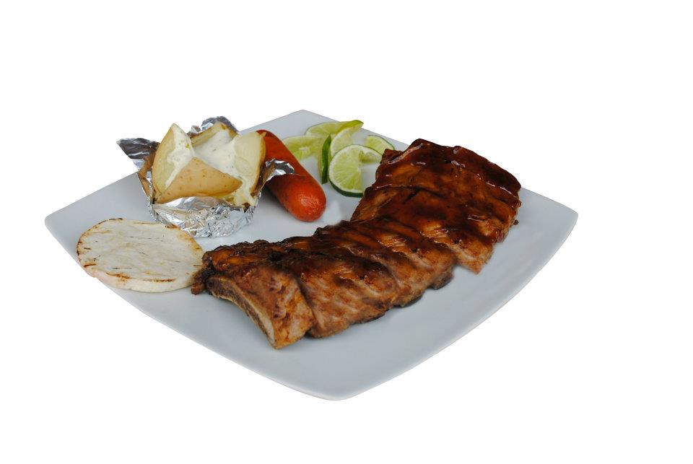
ALGUNOS DE NUESTROS PRODUCTOS.
COSTILLA BBQ

Slide 10
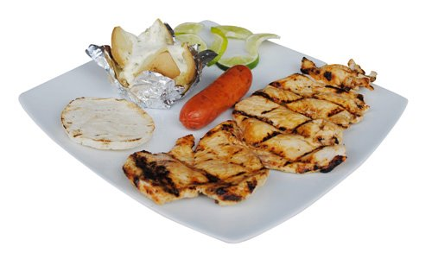
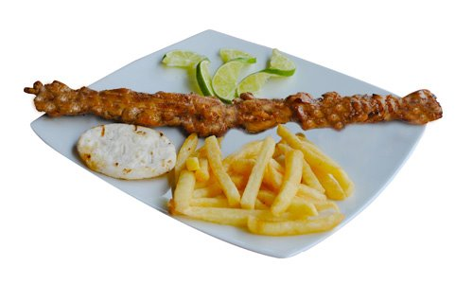
PECHUGA
CHUZO DE POLLO

Slide 11
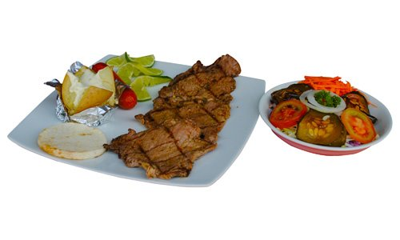
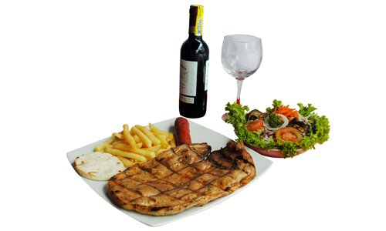
SOLOMO
CHULETA DE CERDO

Slide 12
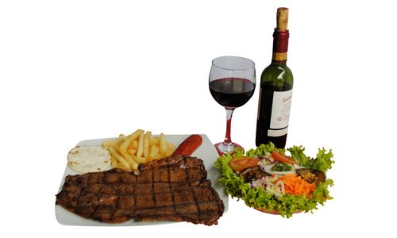
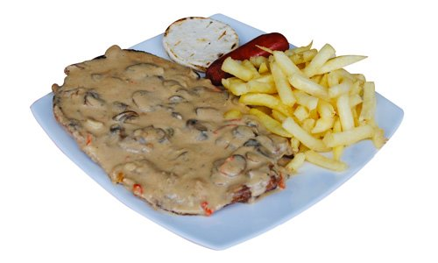
PUNTA DE ANCA ESPECIAL
CARNE EN SALSA DE CHAMPIÑONES

Slide 13
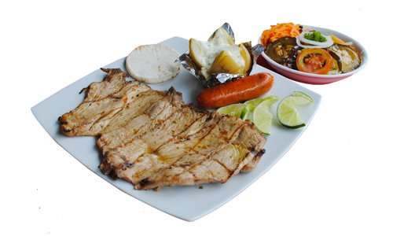
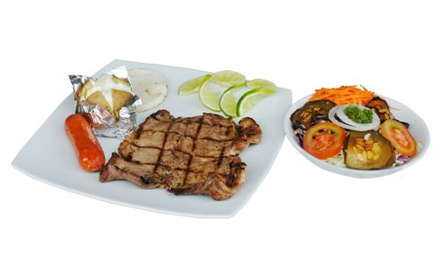
PIERNA DE CERDO
CHURRASCO

Slide 14
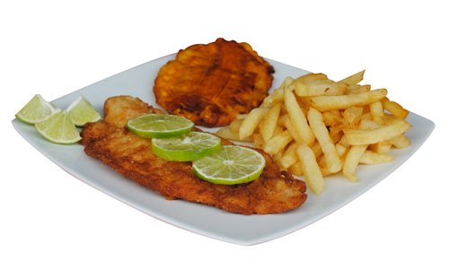
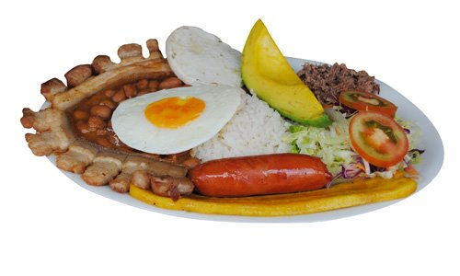
ROBALO
TÍPICO MONTAÑERO

Slide 15
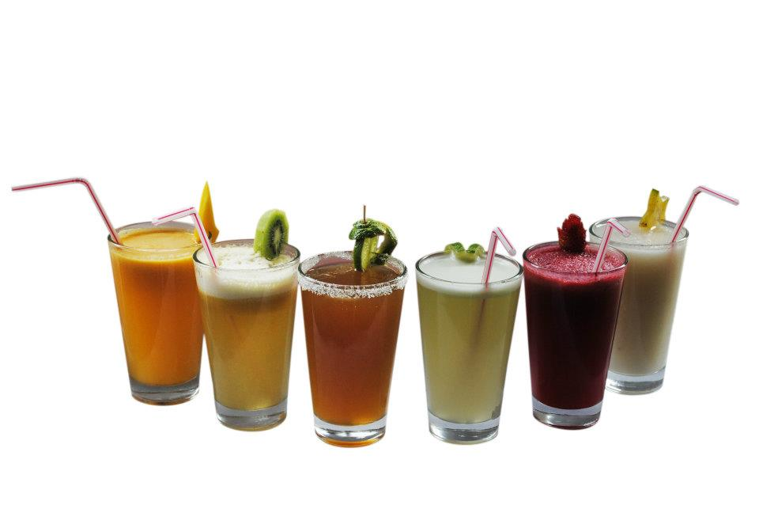
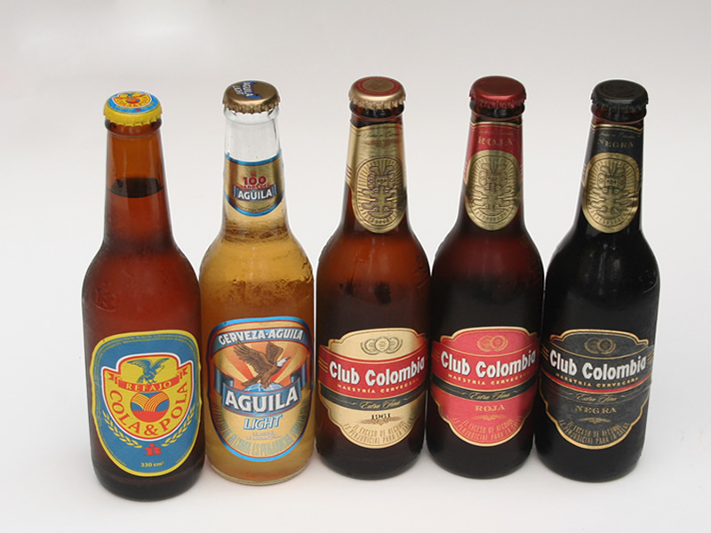
JUGOS NATURALES
CERVEZAS NACIONALES

Slide 16
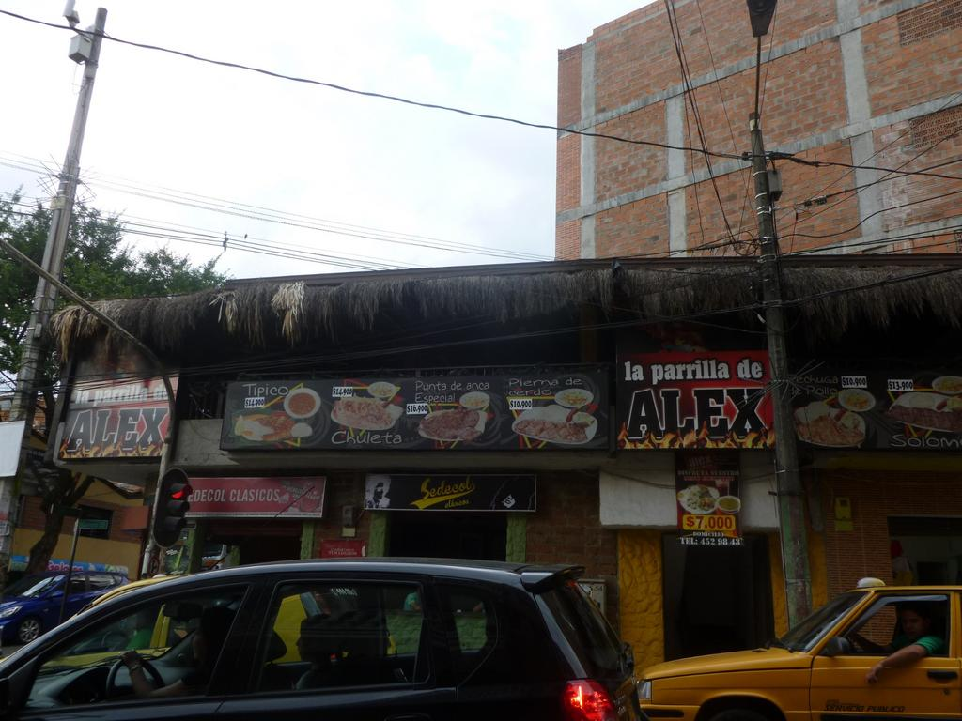

NUESTRA SEDE
BELLO, ANTIOQUIA

Slide 17
CONTÁCTENOS
Dirección: Calle 54 N° 52-07
Teléfono: 452 98 43
En Twitter:@LaParrillaAlex

Slide 18

TE ESPERAMOS PRONTO …

